Slide 1

Питание детей и подростков
Кафедра гигиены ФГБОУ ВО Читинская государственная
Медицинская академия МЗ РФ к.м.н. Михайлова Лариса Альфредасовна
Управление Роспотребнадзора по Забайкальскому краю
Заместитель начальника отдела надзора за питанием населения, условиями
обучения и воспитания

Slide 2
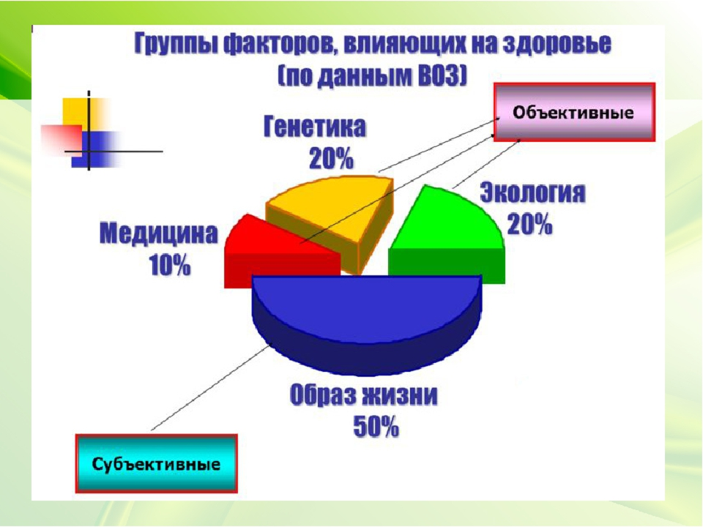

Slide 3
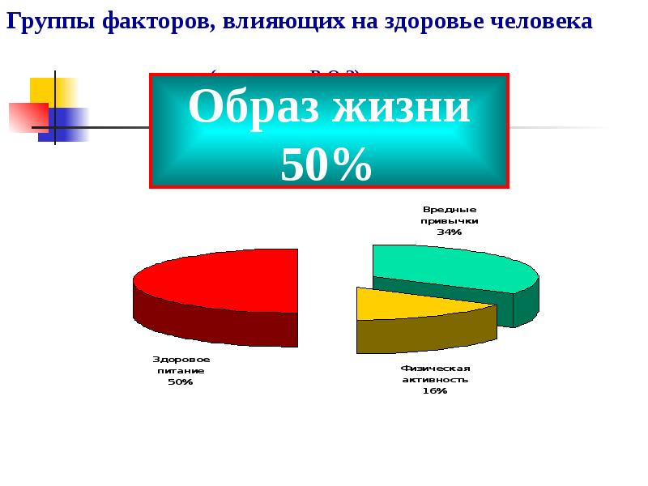

Slide 4
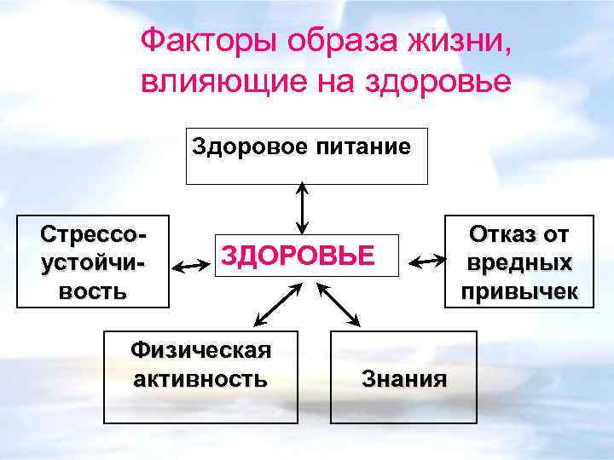

Slide 5
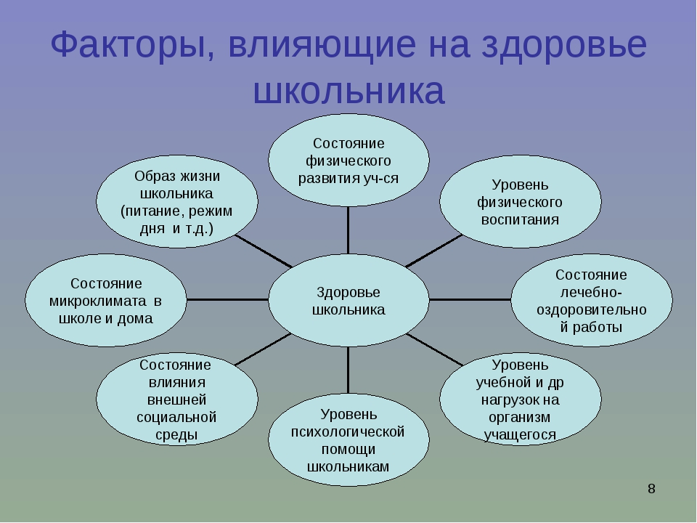

Slide 6
Здоровый образ жизни как система складывается из трех основных взаимосвязанных и взаимозаменяемых элементов, трех культур: культуры питания, культуры движения и культуры эмоций.
В здоровом образе жизни питание является определяющим, системообразующим, так как оказывает положительное влияние на двигательную активность и на эмоциональную устойчивость.

Slide 7
Показатель заболеваемости среди детей в Забайкальском крае в 2018 году :
- болезнями органов пищеварения составил 7336,86 на 10 тыс. населения, что выше на 13,4% в сравнении с показателями по РФ (6471,2);
- болезнями эндокринной системы, расстройства питания и нарушения обмена веществ составил 1628,7 на 10 тыс. населения, что выше на 6,3% в сравнении с показателями по РФ (1531,7);
По сравнению с 2010 годом уровень заболеваемости болезнями органов пищеварения среди подростков увеличился на 16,9%, среди детей снизился на 19,3%.

Slide 8

Питание - фактор, играющий важную роль в обеспечении нормального роста, развития и способствующий эффективному обучению детей и подростков
Рациональное питание детей является необходимым условием обеспечения здоровья подрастающего
поколения

Slide 9
задержка роста и развития,
гипотрофия, анемия, кариес, гипотиреоз,
снижение иммунного статуса,
дискинезии кишечника и желчевыводящих путей
д е ф и ц и т
нерациональное
питание
неудовлетво-
рительное
качество
контаминация
кишечные инфекции
гепатиты
токсикозы
поражение
слизистых ЖКТ,
печени,
почек
и з б ы т о к
ожирение, нарушение функций ЖКТ,
гипертоническая болезнь

Slide 10
ОСНОВНЫЕ АЛИМЕНТАРНО-ЗАВИСИМЫЕ
ЗАБОЛЕВАНИЯ У СОВРЕМЕННЫХ ШКОЛЬНИКОВ
Нарушения режима питания, острая, соленая, жареная (особенно во фритюре) пища, специи, дефицит микронутриентов
избыточная калорийность рациона, избыточное потребление легкоусвояемых углеводов, безалкогольных напитков
Болезни желудочно-кишечного тракта
Ожирение и другие болезни обмена веществ

Slide 11
ОСНОВНЫЕ АЛИМЕНТАРНО-ЗАВИСИМЫЕ ЗАБОЛЕВАНИЯ
У СОВРЕМЕННЫХ ШКОЛЬНИКОВ
Кариес
Анемии
Гипотиреоз
Остеопороз
Снижение иммунного ответа
дефицит фтора, кальция, избыток сахара и сладостей
дефицит железа, меди, витаминов А, С, В₆, белка
дефицит йода
дефицит кальция
дефицит витаминов А, Е, С, микроэлементов цинка, селена

Slide 12
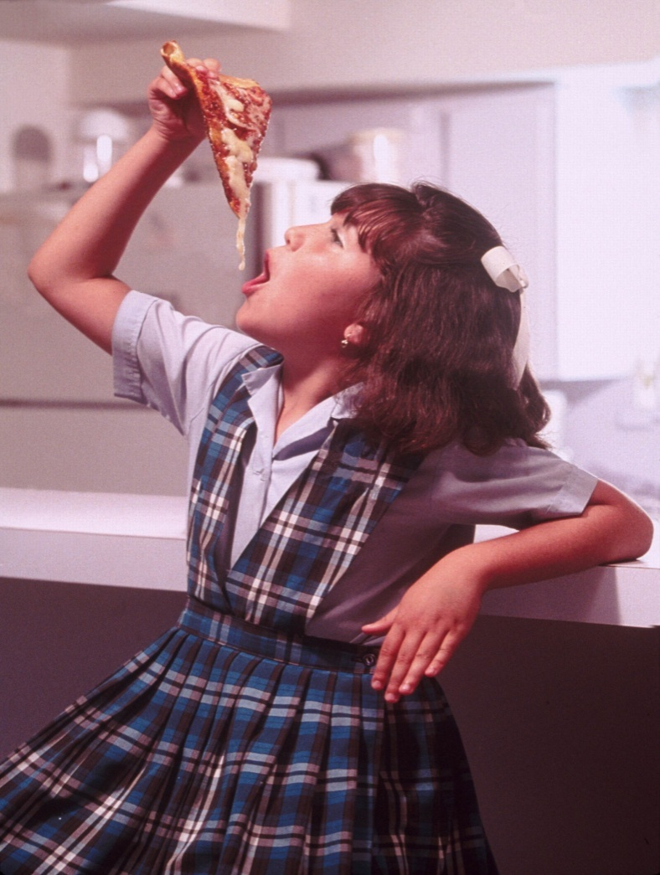
Пищевое поведение – необходимо формировать, воспитывать!
У медиков, родителей, воспитателей и педагогов должен быть единый подход
Привычка правильно питаться
должна формироваться с рождения;
Учет современных условий жизни;
Борьба с вредными привычками –
трудная задача;
Устранение газированных сладких
напитков, фаст-фуда,
производимых транснациональными
компаниями.
12

Slide 13
Специальными исследованиями установлено, что вне детских учреждений режим питания детей не соблюдается в каждой третьей семье
Более 50% семей включают в рацион дошкольников конфеты и печенье, порядка 30% - кетчупы и майонез.
Более 50% россиян в трудоспособном возрасте не соблюдают режим питания вообще (28%) или в не полной мере (28%).
Нарушения домашнего питания отмечаются у 23,7% школьников.
Вместо горячей пищи старшеклассники питаются всухомятку.
Значительная часть юношей 40% употребляет «фастфуд»,
68,8% девушек и 72,8% юношей употребляют сладкие газированные напитки.
13

Slide 14
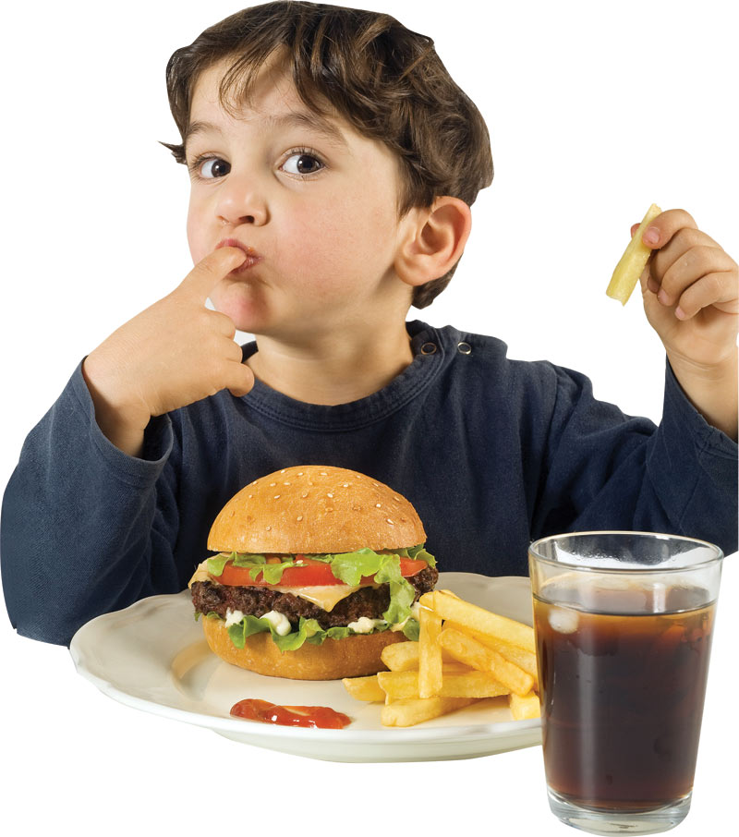

Slide 15
Отрицательные свойства продуктов типа Fast-foods:
Высокая энергетическая ценность;
Высокое содержание насыщенных жиров;
Высокое содержание поваренной соли;
Наличие продуктов перекисного окисления жиров, меланоидинов, акриламидов и других соединений, оказывающих раздражающее действие на слизистую желудка и кишечника.

Slide 16
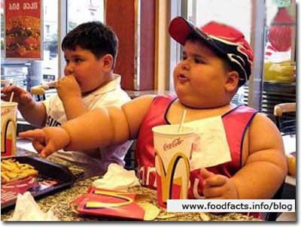
Негативные эффекты частого потребления продуктов типа Fast-foods
Повышение калорийности рациона;
Повышенное потребление соли и жира;
Раздражающее действие на слизистую ЖКТ

Slide 17
Рациональное питание – это физиологически полноценное питание здоровых людей с учетом их пола, возраста, характера труда и других факторов.

Slide 18
Принципы рационального питания
Количественная адекватность
Качественная адекватность
Сбалансированность рациона
Режим питания
Безопасность питания
Органолептические показатели

Slide 19
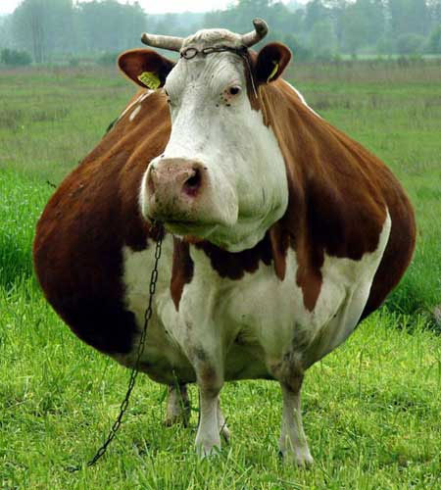
1. Принцип количественной адекватности
Суточные энергозатраты =
калорийность пищевого рациона
«…редко кто чрезмерно ест и не заболевает.»
(из «Калила и Димна»)

Slide 20
2. Принцип качественной адекватности
нутриенты
макро-
нутриенты
микро-
нутриенты
белки
жиры
углеводы
витамины
минеральные
вещества

Slide 21
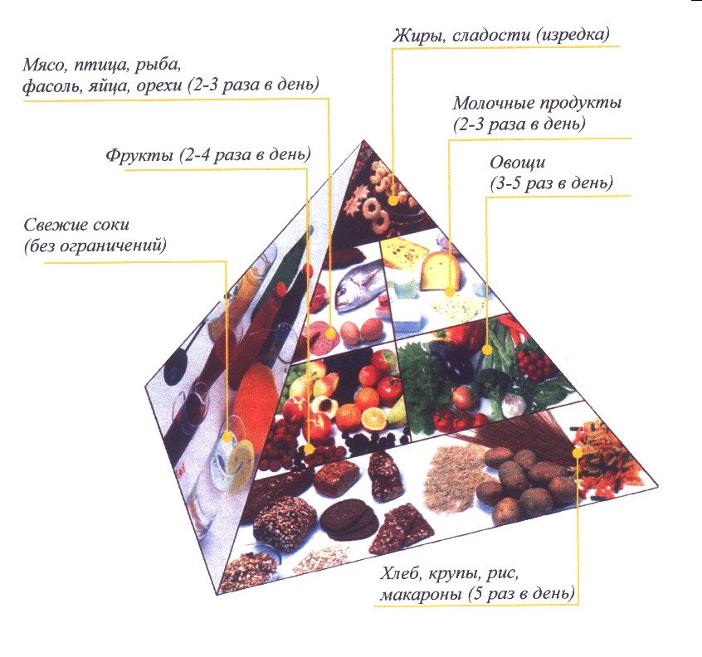
РАЦИОНАЛЬНОЕ ПИТАНИЕ
Кошелек
Культура питания
магазин

Slide 22
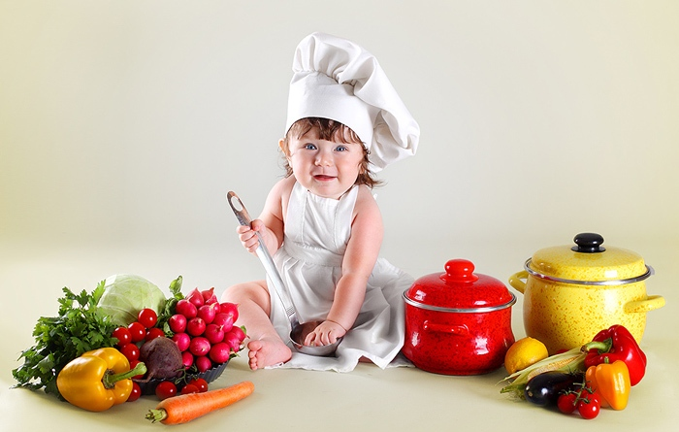
3. Сбалансированность рациона
Питательные вещества должны поступать в организм в определенном соотношении - это способствует их хорошему усвоению

Slide 23

Формула сбалансированности
Б:Ж:У
1:1:4
Б Ж У
раст. жив. раст. жив. прос. слож.
50% 50% 25% 75% 20% 80%

Slide 24
4. Режим питания
Количество приемов пищи
Время приема пищи
Промежутки между приемами пищи
Распределение энергоценности рациона на приемы
Последний прием пищи до сна

Slide 25
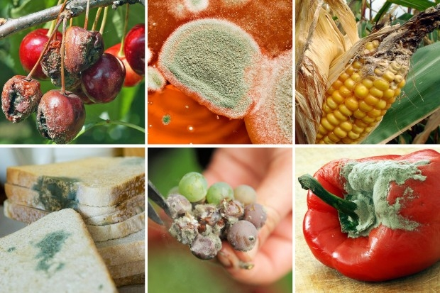
5. Безопасность – отсутствие в продуктах питания токсичных веществ микробной и немикробной этиологии.

Slide 26
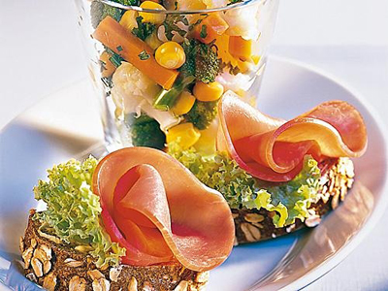
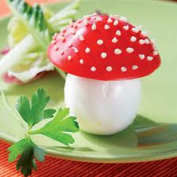
6. Органолептические показатели – цвет, вкус, запах, внешний вид…

Slide 27
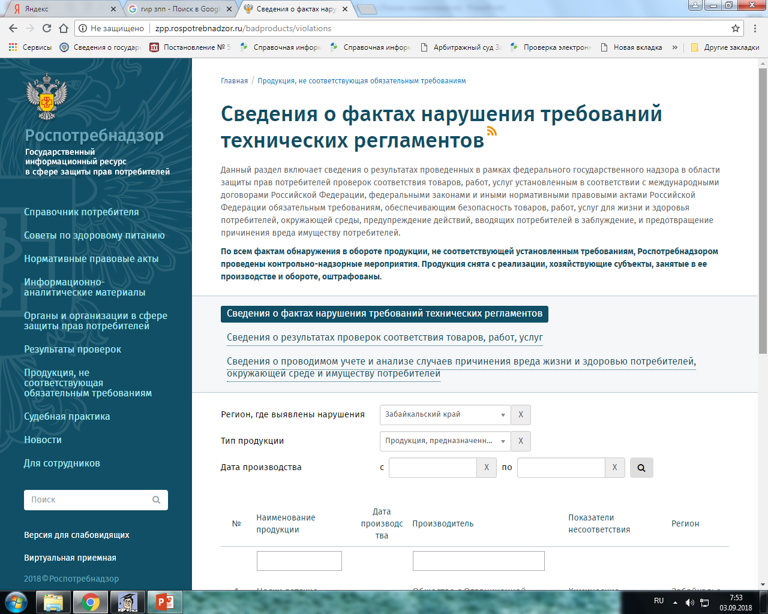

Slide 28
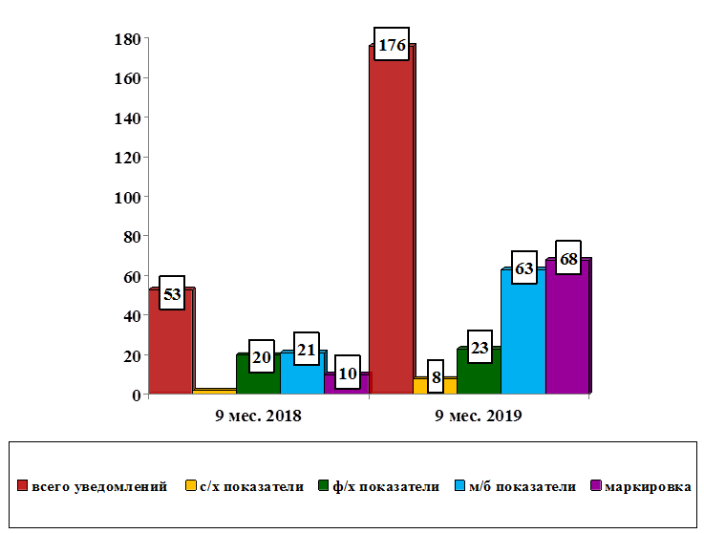
Пищевые продукты, несоответствующие требованиям ТР ТС, внесенные в ГИР ЗПП 9 мес. 2018 и 9 мес. 2019

Slide 29
Пищевые продукты, несоответствующие требованиям ТР ТС, внесенные в ГИР ЗПП 9 мес. 2018 и 9 мес. 2019
Показатель | 9 мес. 2019 |  | 9 мес. 2018
 | % | ранг | % | ранг
по маркировке | 39,0 | 1 | 19,0 | 3
микробиологические показатели | 36,0 | 2 | 25,0 | 2
показатели фальсификации | 13,0 | 3 | 38,0 | 1
отсутствие документов | 9,5 | 4 | 0 | -
санитарно-химические показатели | 5,0 | 5 | 0 | -

Slide 30
Фальсифицированные пищевые продукты (в том числе биологически активные добавки), материалы и изделия
- пищевые продукты (в том числе биологически активные добавки), материалы и изделия, умышленно измененные (поддельные) и (или) имеющие скрытые свойства и качество, информация о которых является заведомо неполной или недостоверной.

Slide 31
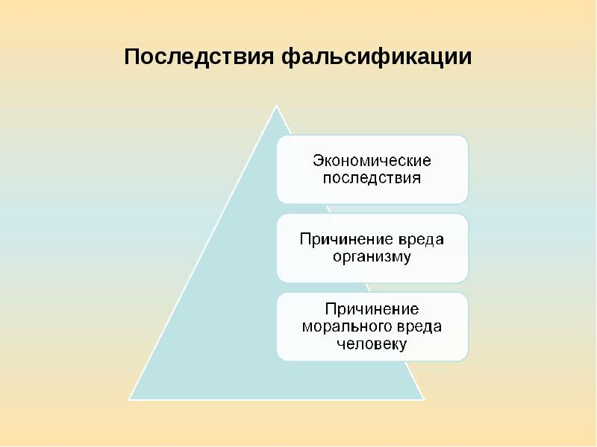
Риски потребителя от употребления фальсифицированной продукции:
1. Экономические последствия (большие расходы за меньшее количество товара; покупка продукта, непригодного к употреблению, и т.п.).
2. Причинение физиологического вреда организму (появление нового заболевания, обострение имеющегося заболевания, генетические нарушения, формирование онкозаболеваний и т.п.).
3. Моральный вред человеку (подавленное состояние, стресс, потеря веры в доброе, потеря веры в государство и т.п.).

Slide 32
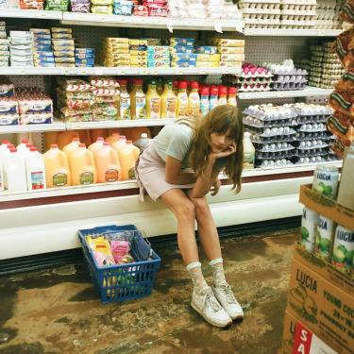
Риски для общества от употребления фальсифицированной продукции:
1. Риск утраты здоровья многими членами общества.
2. Снижается продолжительность жизни в обществе.
3. Увеличивается смертность от обострения хронических заболеваний
4. Ухудшается структура питания за счет повышения удельного веса низкокачественных и малоценных продуктов, что в конечном счете влияет на ухудшение качества жизни общества в целом.
5. Снижается уровень доверия других государств и народов к обществу, где процветает фальсификация.

Slide 33

Нормативные документы
СанПиН 2.4.5.2409-08
«Санитарно-эпидемиологические требования к организации питания обучающихся в общеобразовательных учреждениях, учреждениях начального и среднего профессионального образования»

Slide 34

РОССИЙСКАЯ АКАДЕМИЯ МЕДИЦИНСКИХ НАУК НАУЧНО-ИССЛЕДОВАТЕЛЬСКИЙ ИНСТИТУТ ПИТАНИЯ Н О Р М Ы физиологических потребностей в энергии и пищевых веществах для различных групп населения Российской Федерации МР 2.3.1.2432-08 Москва, 2008 г.
«Нормы физиологических потребностей
в энергии и пищевых веществах
для различных групп населения РФ»
являются государственным
нормативным документом,
определяющим величины
физиологически обоснованных
современной наукой о питании
норм потребления
незаменимых (эссенциальных)
пищевых веществ
и источников энергии,
адекватные уровни потребления
микронутриентов
и биологически активных веществ
с установленным физиологическим
действием.
34

Slide 35
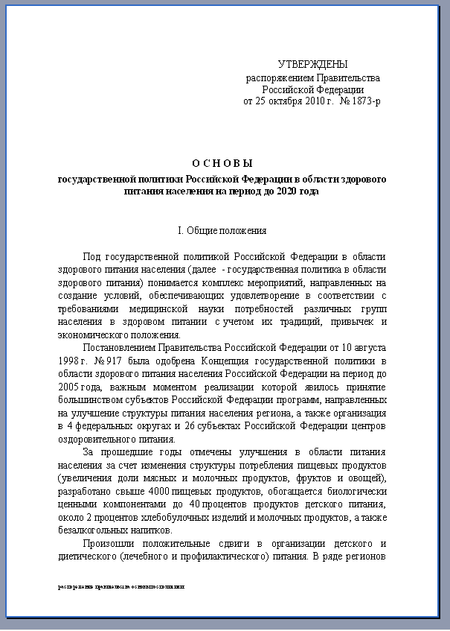
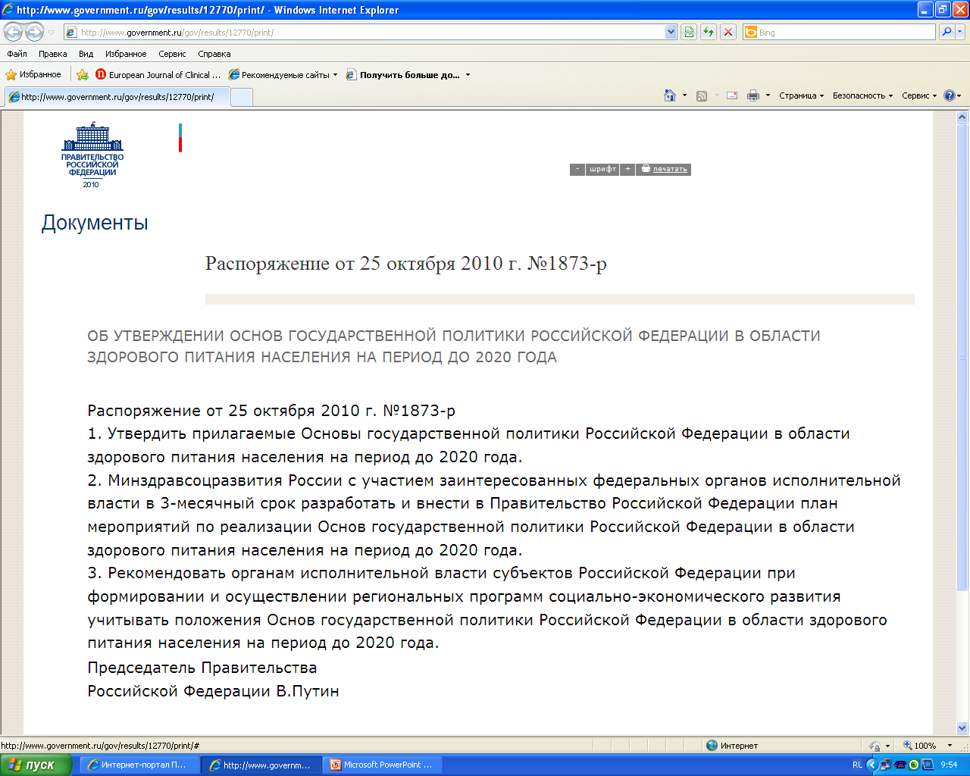
Увеличение доли детей в возрасте 6 мес., находящихся на грудном вскармливании, - до 50% общего количества детей.
Снижение заболеваемости среди детей и подростков, связанных с питанием (анемия, недостаточность питания, ожирение, болезни органов пищеварения), - до 10%.
Повышение адекватной обеспеченности витаминами детей и взрослых - не менее чем на 70%.
Снижение распространенности ожирения и гипертонической болезни среди населения - на 30%, сахарного диабета - на 7%.
Notes:
35
35

Slide 36
Постановление Правительства Российской Федерации от 10.08.98. №917 и «О концепции государственной политики в области здорового питания населения РФ до 2005 года»
Законодательная база
Методическая база
Сырьевая
база
Переход на регламенты
«Основы политики Российской Федерации в области здорового питания населения РФ на период 2020 гг»
профилактика алиментарных заболеваний;
улучшение питания детского населения;
профилактика микронутриентной недостаточности;
профилактика нарушений питания среди населения групп риска;
безопасность пищевых продуктов;
образование специалистов, населения в вопросах питания
Задачи

Slide 37
Основные принципы организации рационального питания в школах
Адекватная энергетическая ценность рационов, соответствующая энерготратам детей;
Сбалансированность рациона по всем заменимым и незаменимым пищевым факторам, включая белки и аминокислоты, пищевые жиры и жирные кислоты, различные классы углеводов, витамины, минеральные соли и микроэлементы;
Максимальное разнообразие рациона с включением в него всех групп продуктов;
Адекватная технологическая и кулинарная обработка продуктов и блюд, обеспечивающая их высокие вкусовые достоинства и сохранность исходной пищевой ценности;
Учет индивидуальных особенностей детей (в т.ч. непереносимость ими отдельных продуктов и блюд)

Slide 38
Обеспечение санитарно-гигиенической безопасности питания, включая соблюдение всех санитарных требований к состоянию пищеблока, поставляемым продуктам питания, их транспортировке, хранению, приготовлению и раздаче блюд.
Школьные рационы должны быть дифференцированы по своей энергетической ценности и содержанию основных пищевых веществ для двух возрастных групп: 7-10 и 11-17 лет

Slide 39
Качественный состав рациона
Рацион питания школьников должен включать все основные группы продуктов, а именно — мясо и мясопродукты, рыбу и рыбопродукты, молоко, молочные продукты, яйца, пищевые жиры, овощи и фрукты, хлеб и хлебобулочные изделия, крупы, макаронные изделия и бобовые, сахар и кондитерские изделия.

Slide 40
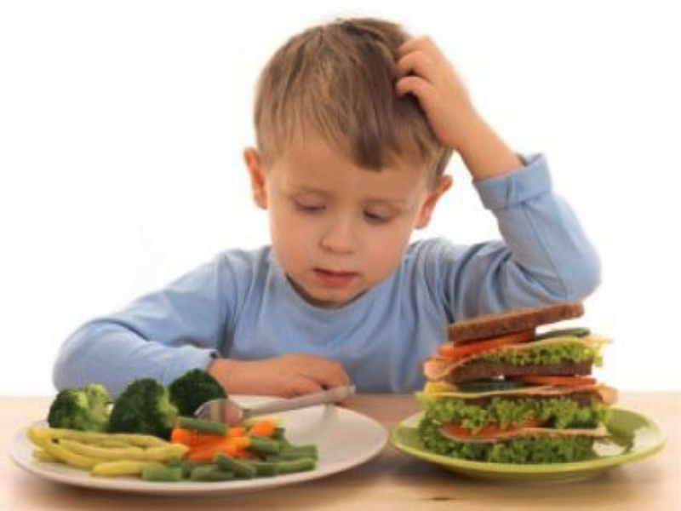
Ежедневно в меню следует включать мясо, молоко, кисломолочные продукты, сливочное и растительное масло, хлеб ржаной и пшеничный, сметану, картофель, крупы, соки, сахар, соль, свежие фрукты (либо сухофрукты) и овощи.
Рыбу, яйца, сыр, творог рекомендуется включать 2-3
раза в неделю.

Slide 41
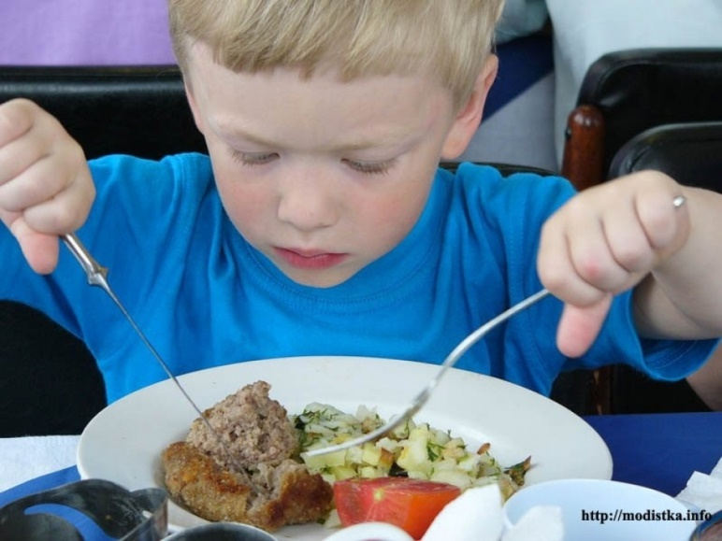
Мясо, мясопродукты, рыба являются основными источниками высококачественных животных белков.
Из мяса предпочтительнее использовать нежирную говядину или телятину, крольчатину, курицу, индейку.
Ограниченно можно вводить субпродукты (почки, печень, сердце и др.), которые служат источником не только полноценного белка, но и железа, витаминов В6, В12 и др.

Slide 42
Молоко и молочные продукты являются источником белка, липидов, легкоусвояемого кальция, витамина группы В.
Суточная потребность в молоке составляет 550 – 600 мл.
Чрезвычайно важно ежедневно вводить в рацион кефир, йогурт, ряженку и другие кисломолочные продукты.

Slide 43
В рацион школьников должны включаться хлеб, макаронные изделия, крупы, особенно гречневая и овсяная, обеспечивающие детей углеводами (преимущественно крахмалом).
Крупы являются источником клетчатки (особенно гречневая и овсяная), витаминов группы В, РР, Е, минеральными веществами Fe, Mg

Slide 44
Пищевые жиры. В питании должны включаться жиры в виде сливочного масла (20—50 г), сметаны (5-15 г), растительных масел (подсолнечного, кукурузного и др. — 8-10 г для дошкольников).
Растительное масло следует использовать как приправу к салатам, винегретам и т.п., а сливочное — для приготовления бутербродов, заправки блюд.
Для обжаривания продуктов лучше всего использовать топленое или сливочное масло, а при отсутствии такой возможности — смесь сливочного и растительного масла.
Маргарин не используется, так как он содержит транс-изомеры жирных кислот.

Slide 45
Овощи, фрукты и плодоовощные соки необходимо включать в рацион, как источники простых и сложных углеводов.
Школьники должны получать ежедневно 188 г картофеля и 280-320 овощей (капуста, огурцы, помидоры, морковь, свекла, редис, зелень и др.) в виде салатов, винегретов, овощных супов, пюре, запеканок и др.; 185 г фруктов и ягод в виде свежих плодов (яблоки, груши, вишни, сливы, черешня, малина, клубника, виноград) и 200 г различных плодоовощных соков — особенно с мякотью (яблочный, сливовый, абрикосовый, персиковый, томатный и др.). Также можно включать в рацион сухофрукты 15-20 г.

Slide 46
В рацион можно включать в небольшом количестве кондитерские изделия, содержащие легкоусвояемые углеводы (пастила, мармелад, карамель, пряники, печенье).

Slide 47
Детям школьного возраста необходимо ограничивать или исключать продукты, содержащие облигатные аллергены, эфирные масла (лук, чеснок), значительное количество соли и жира (сардельки, сосиски, копченые колбасы, закусочные консервы, жирные сорта говядины, баранины и свинины, гусь, утка), некоторые специи (черный перец, хрен, горчица), кофе, крепкий какао, чай.

Slide 48
Типовые режимы питания школьников
при обучении в первую и вторую смены
Смена | Часы приема пищи | Вид и место питания
Первая | 7.30 – 8.00 10.00 – 11.00 12.00 – 13.00 19.00 – 19.30 | Завтрак дома Горячий завтрак в школе Обед дома или в школе Ужин дома
Вторая | 8.00 – 8.30 12.30 – 13.00 16.00 – 16.30 19.30 – 20.00 | Завтрак дома Обед дома (перед уходом в школу) Горячее питание в школе Ужин дома

Slide 49
Распределение в процентном отношении потребления пищевых веществ и энергии по приемам пищи обучающихся в образовательных учреждениях (СанПиН 2.4.5.2409-08)
Прием пищи | Доля суточной потребности в пищевых веществах и энергии
Завтрак в школе (первая смена) | 20 - 25%
Обед в школе | 30 - 35%
Полдник | 10%
Итого | 60 - 70%

Slide 50
НАИБОЛЕЕ РАСПРОСТРАНЕННЫЕ
НАРУШЕНИЯ В ОРГАНИЗАЦИИ ПИТАНИЯ В ШКОЛАХ
I.
НЕУДОВЛЕТВОРИТЕЛЬНАЯ ОРГАНИЗАЦИЯ СНАБЖЕНИЯ ПИЩЕБЛОКОВ ПРОДУКТАМИ ПИТАНИЯ;
НИЗКАЯ КВАЛИФИКАЦИЯ ПЕРСОНАЛА ПИЩЕБЛОКОВ;
НЕУДОВЛЕТВОРИТЕЛЬНАЯ ОСНАЩЕННОСТЬ ПИЩЕБЛОКОВ ТЕХНОЛОГИЧЕСКИМ И ХОЛОДИЛЬНЫМ ОБОРУДОВАНИЕМ И КУХОННЫМ ИНВЕНТАРЕМ;
НЕДОСТАТОЧНОЕ ЧИСЛО ПОСАДОЧНЫХ МЕСТ В ШКОЛЬНЫХ СТОЛОВЫХ
II.
НАРУШЕНИЯ ПРИНЦИПОВ СОСТАВЛЕНИЯ МЕНЮ, СОПРЯЖЕННЫЕ С НАРУШЕНИЕМ ПИЩЕВОЙ ЦЕННОСТИ РАЦИОНОВ;
НАРУШЕНИЯ РЕЖИМА ПИТАНИЯ;
НЕДОСТАТОЧНЫЙ ОХВАТ ГОРЯЧИМ ПИТАНИЕМ, ОСОБЕННО ШКОЛЬНИКОВ СРЕДНИХ И СТАРШИХ КЛАССОВ;
НЕУДОВЛЕТВОРИТЕЛЬНЫЙ АССОРТИМЕНТ ПРОДУКТОВ ПИТАНИЯ В ШКОЛЬНЫХ БУФЕТАХ;
НЕВЫСОКИЕ ОРГАНОЛЕПТИЧЕСКИЕ СВОЙСТВА БЛЮД

Slide 51
Основные отклонения от принципов оптимального питания современных школьников
Недостаточное потребление фруктов и овощей
Избыточное потребление продуктов с высоким содержанием соли (колбасы, соленые сухарики, fast-foods, консервы и др.)
Ограниченное потребление молока
Недостаточное потребление флавоноидов, витамина С, каротиноидов, пищевых волокон
Недостаточное потребление кальция
Повышенное потребление натрия
Риск развития остеопороза , кариеса, задержка роста
Нарушения иммунного ответа, функций ЖКТ
Риск развития гипертонической болезни

Slide 52
Основные отклонения от принципов оптимального питания современных школьников
Избыточное потребление продуктов с высоким содержанием насыщенных жиров (жирное мясо, конд. изделия)
Недостаточное потребление рыбы
Ограниченное потребление кисломолочных и пробиотических продуктов
Недостаточное потребление W-3 ПНЖК
Недостаточное потребление пробиотиков
Повышенное потребление насыщенных жиров и холестерина
Риск снижения эффективности обучения
Риск развития патологии ЖКТ и нарушений иммунного ответа
Риск развития атеросклероза

Slide 53
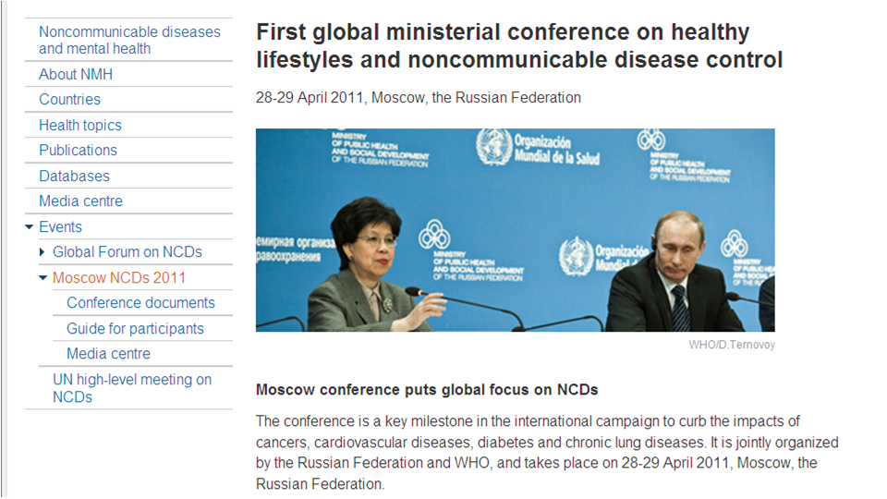
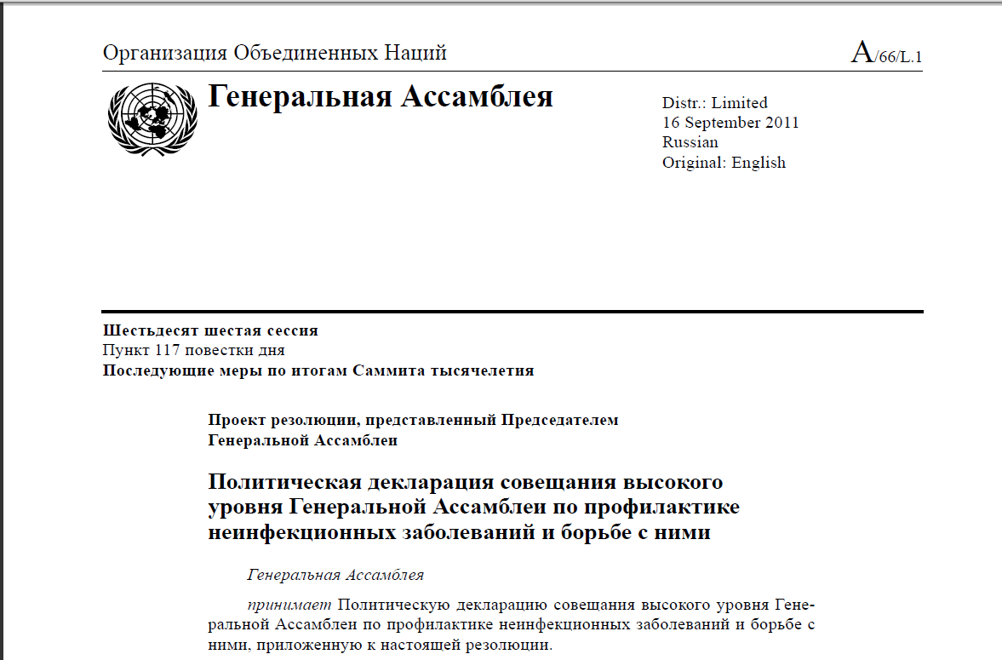

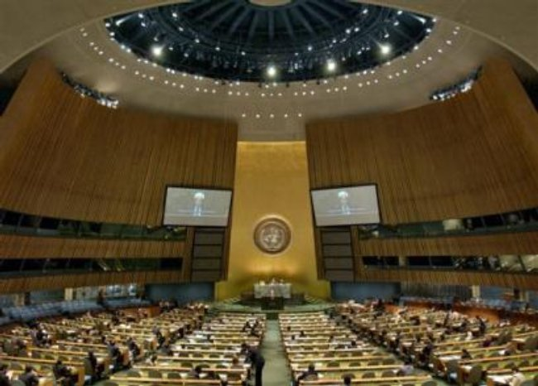
ПРИОРИТЕТ 2012-2020 – профилактика!
Notes:
53
53
53

Slide 54

В соответствии с Указом Президента Российской Федерации от 7 мая 2018 года № 204 «О национальных целях и стратегических задачах развития Российской Федерации на период до 2024 года», определены основные цели развития страны, задачи работы Правительства РФ на перспективу и, соответственно, обозначены задачи в пределах полномочий для Федеральной службы по надзору в сфере защиты прав потребителей и благополучия человека до 2024 года.

Slide 55

В рамках реализации Федерального проекта «Укрепление общественного здоровья» будет проведена следующая работа по 3-м разделам:
Мониторинг состояния питания детей школьного возраста в организованных коллективах.
Определение доступности населению Забайкальского края отечественной пищевой продукции, способствующей устранению дефицита макро- и микронутриентов;
Определение показателей качества и безопасности пищевой продукции.

Slide 56
Спасибо за внимание!

